Slide 1



Procesamiento Digital de Señales con Python
Nelson Solano
FLISoL, 2020
Quito, Ecuador

Slide 2


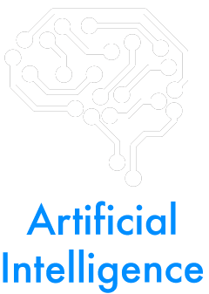

Esta conferencia es dictada por Hackem, estaremos sorteando 3 Becas del 100% en nuestros Cursos Virtuales de Hacking, Python, AI, etc.
Registro:
https://bit.ly/3bx4JTn
Se entregará Certificado de Aprobación
#HackemFLISoL2020

Slide 3
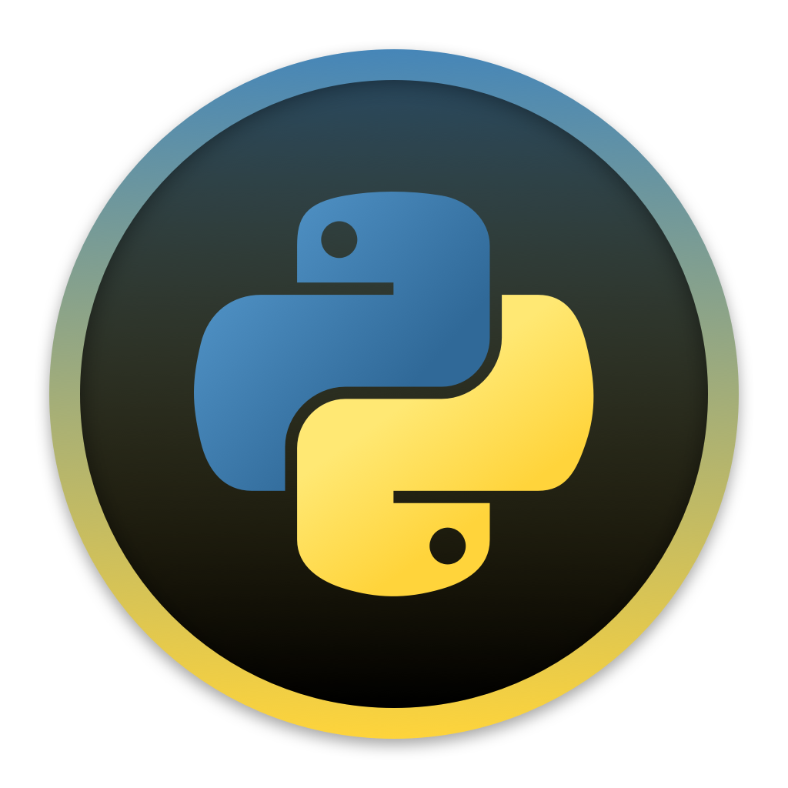

Python como alternativa open-source
Lenguaje ampliamente usado ⇒ free & open-source
Fácil aprendizaje
Altamente intuitivo
Multiplataforma y multipropósito
Soporte y desarrollo comunitario

Slide 4
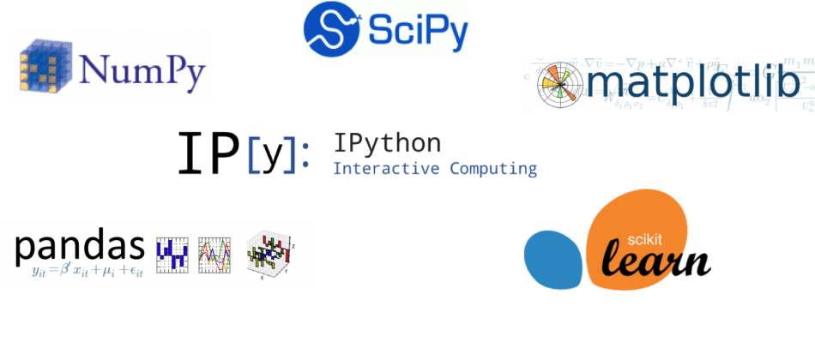
Python como alternativa open-source

Slide 5
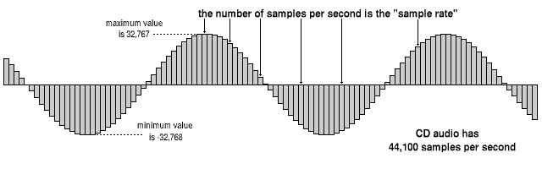
Procesamiento Digital de Señales
Señales digitales son secuencias de números que representan a variables continuas (audio, imágenes, video).

Slide 6
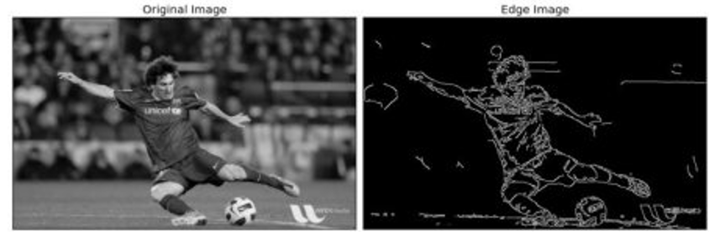
Procesamiento Digital de Señales
PDS ⇒ operaciones matemáticas para obtener características de una señal.
Su uso no solo es exclusivo de las TIC’s

Slide 7
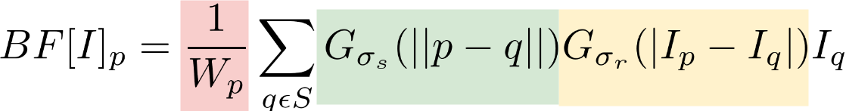


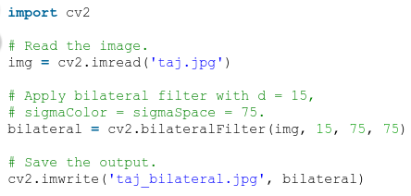
¿Cómo Python se relaciona con PDS?
Se encarga del núcleo de un sistema de PDS

Slide 8
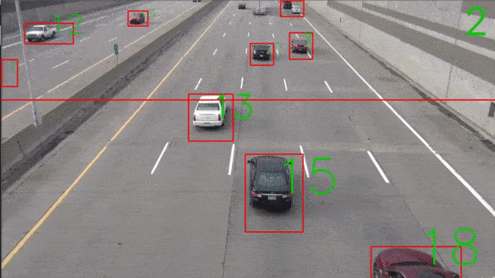

¿Cómo Python se relaciona con PDS?
It is DEMO TIME!!!

Slide 9
Esta conferencia es dictada por Hackem, estaremos sorteando 3 Becas del 100% en nuestros Cursos Virtuales de Hacking, Python, AI, etc.
Registro:
https://bit.ly/3bx4JTn
Se entregará Certificado de Aprobación
#HackemFLISoL2020

Slide 10




¡Muchas Gracias!
¿Alguna Pregunta?
Contacto:
nelson.solano@hackem.org
@hackem.epn
@hackem

